Slide 1
Пересказ рассказа В.Бианки «Купание медвежат»
Подготовила:
Воспитатель МБДОУ №34
«Колокольчик»
Екимова Вероника Валерьевна

Slide 2
Цель: Обучение связному последовательному пересказу текста Задачи: 1. Учить целостно и эмоционально воспринимать произведение с природоведческим содержанием. 2. Учить создавать самостоятельно сложные предложения. 3. Формировать связную речь, зрительную память, мышление, координацию движений, мелкую моторику рук.

Slide 3
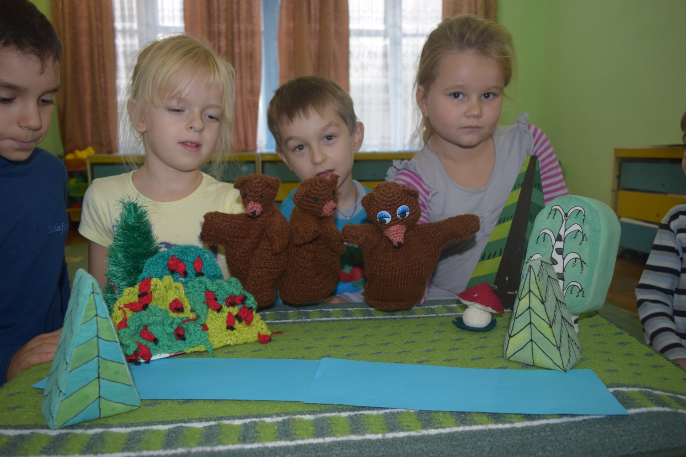
Из леса вышла большая медведица и два веселых медвежонка

Slide 4
Медведица схватила одного медвежонка за шиворот и давай окунать в речку.

Slide 5
Другой медвежонок испугался и убежал в лес.

Slide 6
Мать догнала его, надавала шлепков,

Slide 7
а потом его в воду.

Slide 8
Медвежата остались довольны купанием.

Slide 9
Конец!

